Slide 1
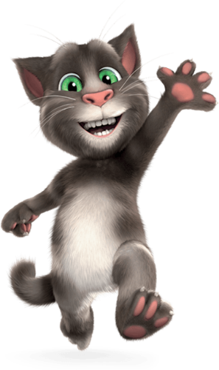
ÁGATA
MIS 4 AÑITOS
Te invito a mi Cumpleaños..!!!
Lunes 5
de Octubre
A las 16:30 hrs.
En Tambo Quemado
3633
www.megaidea.net

